Slide 1



Hoạt động 1: Tìm và gọi tên các vật trong tranh

Slide 2
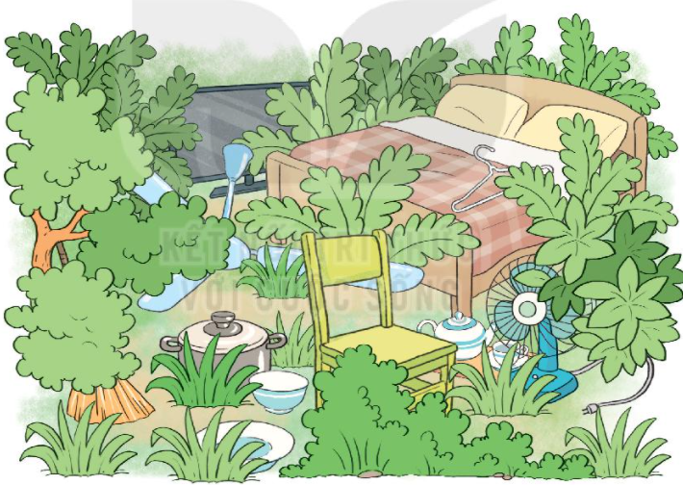


Kiểm tra đáp án
Ti vi
Cái gối
Cái giường
Móc áo
Quạt trần
Ấm chén
Cái nồi
Cái ghế
Quạt điện
Cái chổi
Cái bát
Cái đĩa

Slide 3
Hoạt động 2: Tìm 3 - 5 từ chỉ hoạt động gắn với các vật
trong tranh.

Slide 4
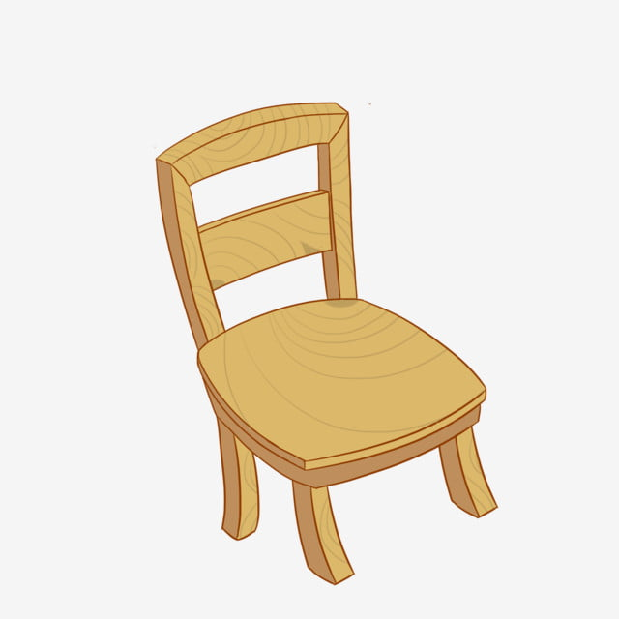
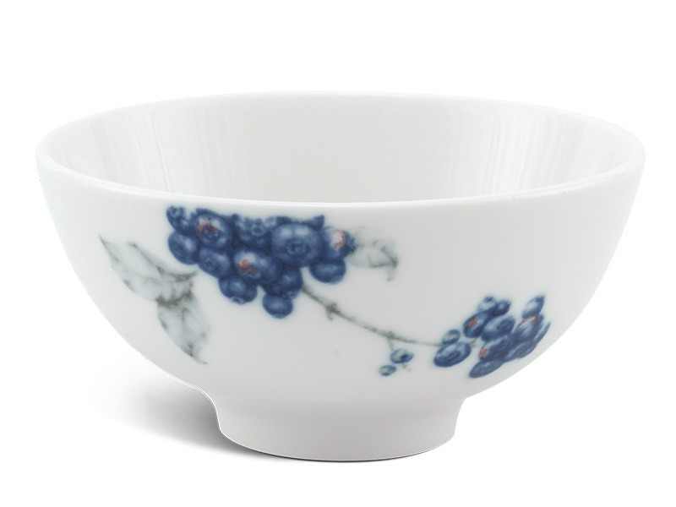
Cái ghế - ngồi
Cái bát – ăn cơm

Slide 5
3. Đặt câu nói về việc em làm ở nhà

Slide 6
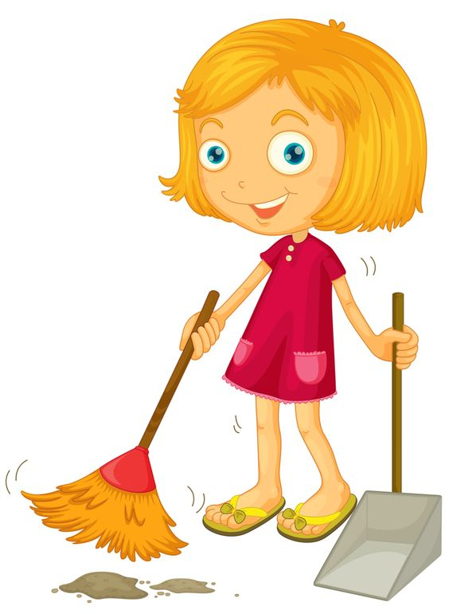
Ví dụ: Em quét nhà

